Slide 1
Špeciálna základná škola s VJM, Rimavská Sobota Magyar Tannyelvű Speciális Alapiskola , Rimaszombat Praktická škola Egészségügyi nevelés - Zdravotná výchova Keringésirendszer 2019 / 2020

Slide 2
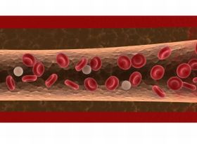
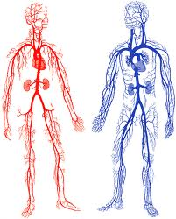
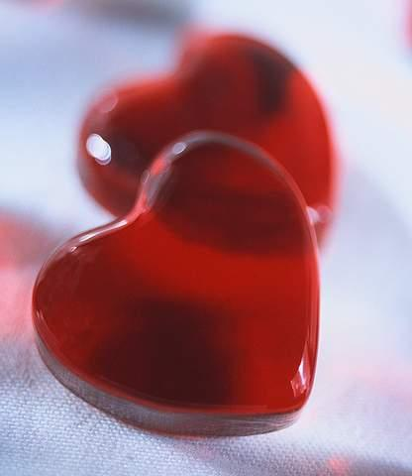
A keringési rendszer

Slide 3
KERINGÉSI
RENDSZER
TESTNEDVEK
EREK
SZÍV

Slide 4
A vér
A vér életfontosságú, vérerekben keringő vörös színű folyadék. Vérplazmából és alakos elemekből: fehérvérsejtekből, vörösvérsejtekből és vérlemezkékből áll.
Egy felnőtt ember testében 5-7 liter vér található
A vérplazma átlátszó sárgás folyadék. 90% vizet tartalmaz, amelyben szerves és szervetlen vegyületek vannak feloldva.

Slide 5
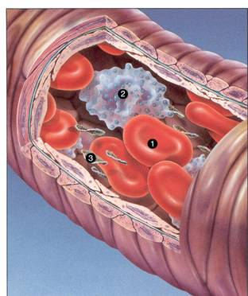
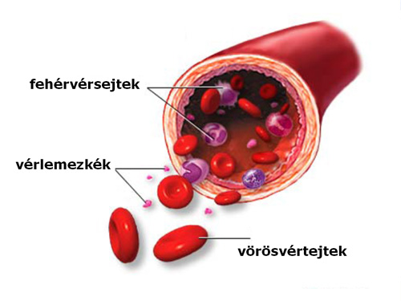

Slide 6
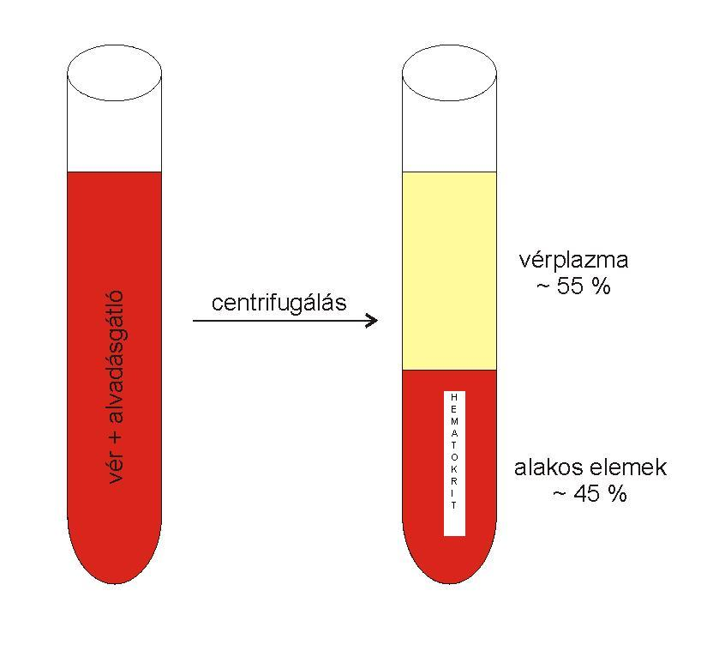

Slide 7
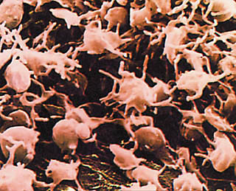
VÉRPLAZMA

Slide 8
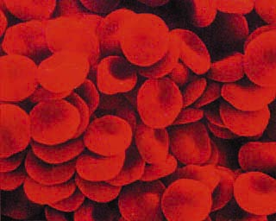
A vörösvérsejtek – erytrociták
1 mm³ vérben 5 millió vörösvérsejt van
Sejtmag nélküli, kicsi, rugalmas testecskék, melyek a csontvelőben termelődnek (a csontvelőben 1 másodperc alatt kb. 2-10 millió erytrocita termelődik)
Vörös festékanyagot, hemoglobint tartalmaznak, amely megköti az oxigént, vagyis a vörös vérsejtek az oxigén szállítói az egész szervezetben
A lépben semmisülnek meg.

Slide 9
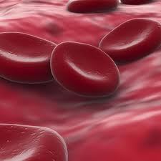
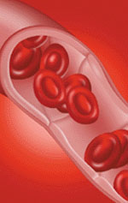
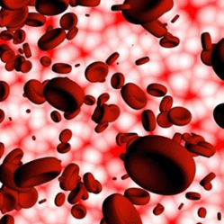
VÖRÖSVÉRSEJT

Slide 10
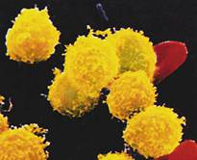
A FEHÉRVÉRSEJTEK - leukociták
1 mm³ egészséges vérben kb. Csak 5-7 ezer található, de a szervezet a csontvelőben, a nyirokcsomókban és a lépben elraktározza, szükség esetén pótolja.
Több típusa van (5 fő típus)
A szervezetben „őrző-védő“ szolgálatot látnak el – ezek a szervezet „rendőrei“
Képesek elnyelni az idegen eredetű anyagokat: baktériumokat, vírusokat,
penészgombákat, élősködőket
A csontvelőben termelődnek,
van sejtmagjuk, gyorsan mozognak

Slide 11
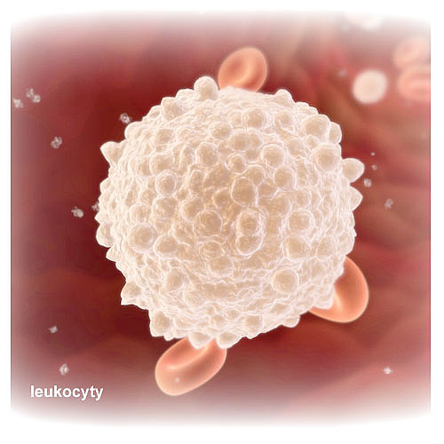
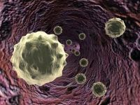
FEHÉRVÉRSEJT

Slide 12
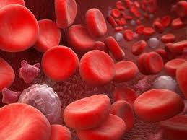

Slide 13
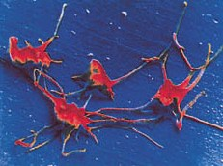
A VÉRLEMEZKÉK - trombociták
A vérplazmában úsznak, nem valódi sejtek
1 mm³ vérben kb. 200 - 300 ezer
A véralvadást biztosítják (ezek nélkül elvéreznénk)
Természetes biológiai kötést képez a sérült testfelületen.
A csontvelőben és a nyiroknedvekben termelődnek

Slide 14
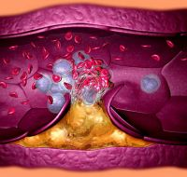
VÉRLEMEZKÉK

Slide 15
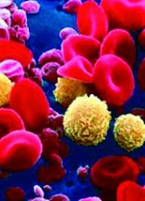
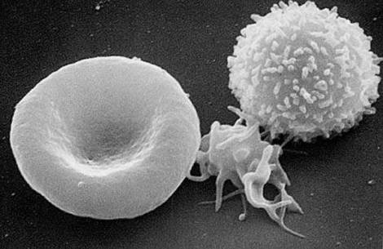

Slide 16
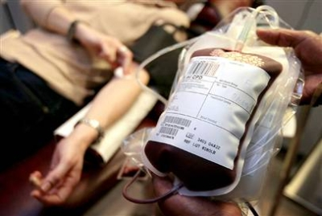
Fő vércsoportok:
A B 0 AB
TRANSZFÚZIÓ

Slide 17
A keringési rendszer funkciói
Szállító
Az oxigén, a tápanyagok, a hormonok és az ásványi anyagok sejtbejuttatása
Termosztát -
hőszabályzó
Segít fenntartani az állandó testhőmérsékletet
Védekező
(fehérvérsejtek), a vérsejtek elnyelik a kórokozókat (vírusok, baktériumok, gombák, stb. )

Slide 18
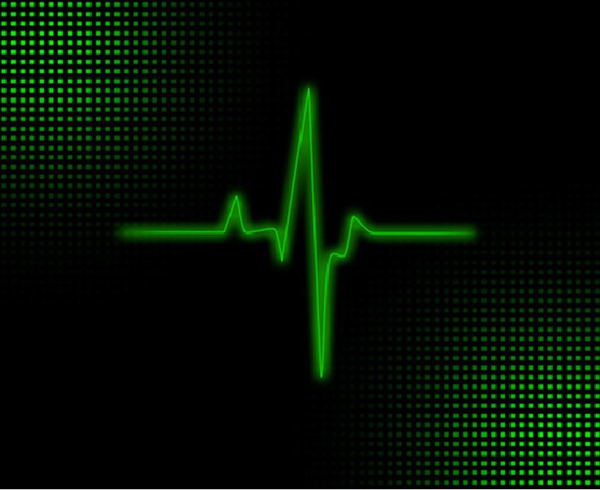
KÖSZÖNÖM A FIGYELMET!

Slide 19
A vérerek
artériák
vénák
kapillárisok

Slide 20
ARTÉRIÁK – ütőerek, verőerek
Az oxigéndús vért szállítják a szívből, élénkvörös színű, sérülés esetén a vér spriccel
VÉNÁK – gyűjtőerek, visszerek,
vivőerek
Az oxigénhiányos vért szállítják a szív felé, sötétvörös színű, sérülés esetén a vér a sebből folyik
KAPILLÁRISOK - hajszálerek
Vékony faluk lehetővé teszi a vérben található tápanyagok áthatolását

Slide 21
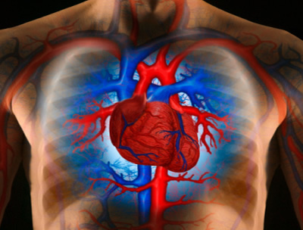
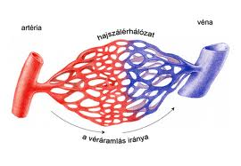

Slide 22
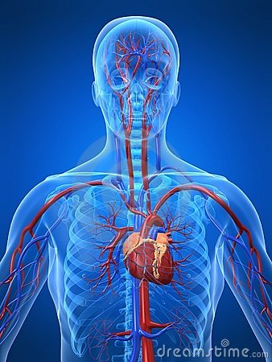
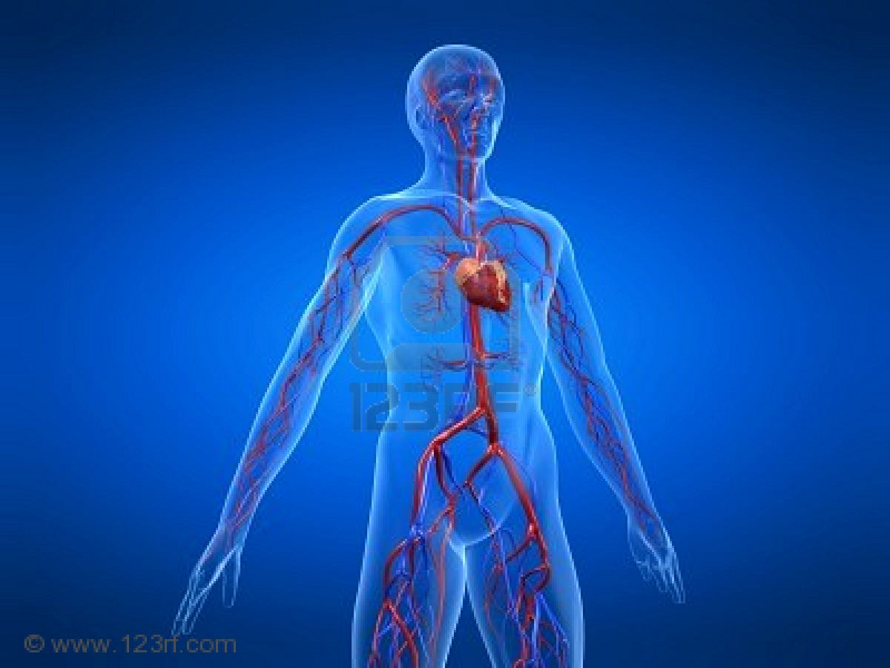

Slide 23
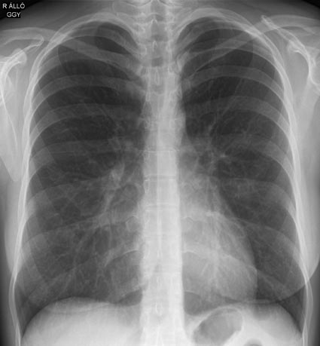
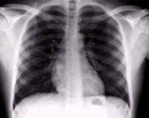

Slide 24
A SZÍV - cor
A mellüregben, a szívburokban (pericardium) helyezkedik el.
Speciális szövetű, üreges izom.
Tömege kb. 350 g.
A függőleges szívsövény jobb és bal félre osztja a szívet.
Mindkét oldalon a szívbillentyűk pitvarra és kamrára osztják a szívet.
Megkülönböztetünk: - jobb és bal pitvar
- jobb és bal kamra

Slide 25
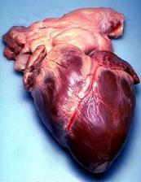
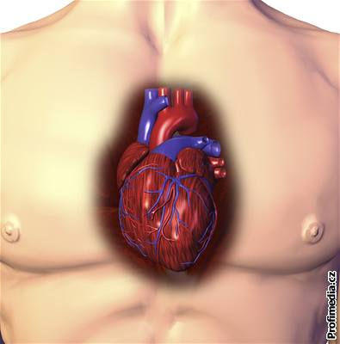

Slide 26
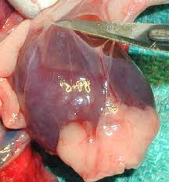
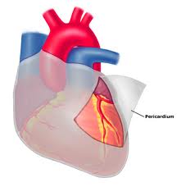

Slide 27
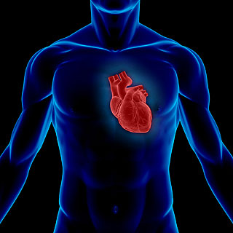

Slide 28
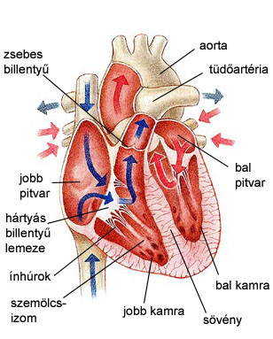
A pitvarok és kamrák között hegyes vitorlás billentyűk találhatók, melyek csak egy irányba engedik át a vért.
A szív felépítése:
JP – jobb pitvar
JK – jobb kamra
BP – bal pitvar
BK – bal kamra

Slide 29
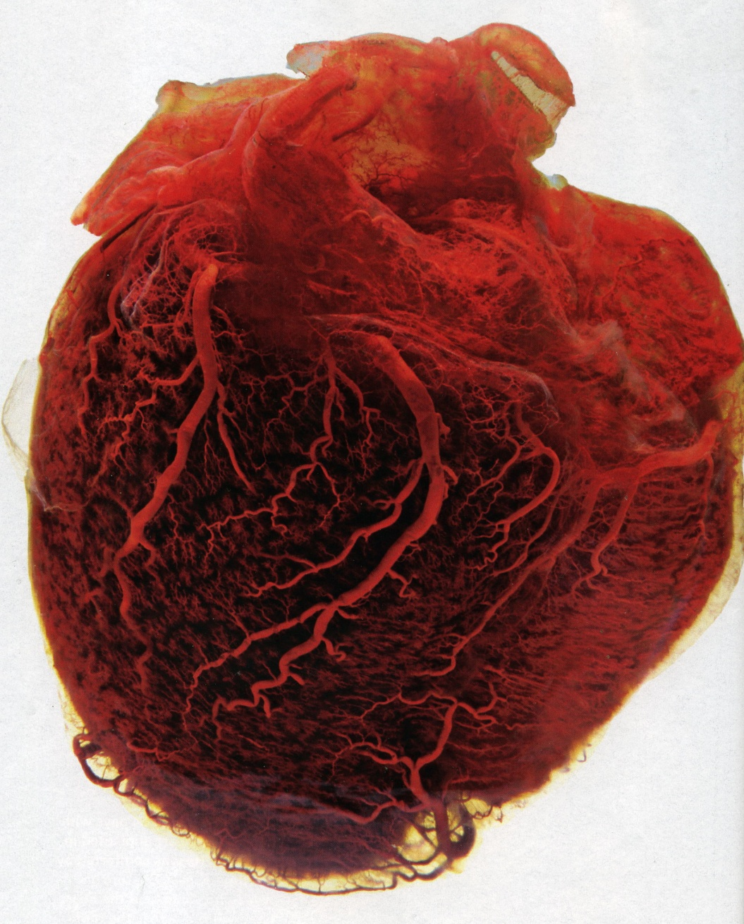
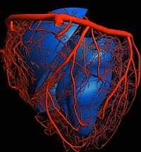
A szívet a koszorúerek táplálják, amelyek a szív egész felszínét átszövik.

Slide 30
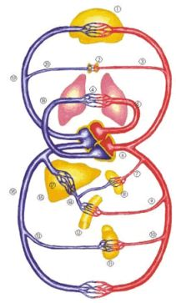
A kisvérkör tüdővérkör
A szív és a tüdő között teremt kapcsolatot.
A kis vérkörben az oxigénszegény vér oxigénnel dúsul!
Oxigénhiányos vér a testből JP-ba, onnan JK → tüdő → oxigéndús vér a tüdőből a BP

Slide 31
A NAGYVÉRKÖR testvérkör
A szív és a szervezet minden szerve és sejtje között teremt kapcsolatot
BK → aorta, felső és alsó artériás rendszer, hajszálerek → vénás rendszer → jobb pitvar,

Slide 32
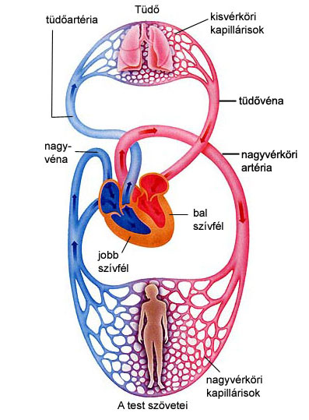

Slide 33
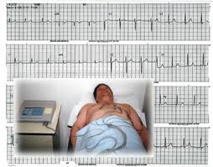
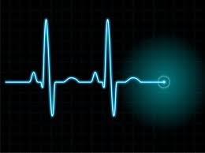
A szív külső megnyilvánulása a pulzus.
Nyugalmi állapotban percenként 70-80.
A szívhangok a a szívbillentyűk becsapódásakor jelentkeznek.
Naponta kb. 10 000 l vért pumpál át a szív.
A szív működését elektrokardiográffal (EKG) vizsgálhatjuk.

Slide 34
KÖSZÖNÖM A FIGYELMET!

Slide 35
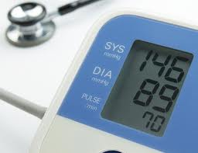
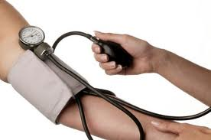
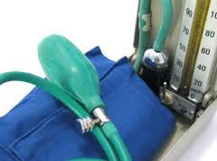
A VÉRNYOMÁS
A vérnyomás az a nyomás, amelyet a szív összehúzódásának következtében a vér az ér falára kifejt.
Az összehúzódott bal kamra által létrehozott csúcsnyomás a „felső”, szisztolés érték.
A balkamra elernyedési fázisában a vérnyomás meredeken esik, eléri a minimális értéket, ez a diasztolés, azaz az „alsó érték”.
Normál vérnyomási érték: kb. 125/80

Slide 36
A nyirokrendszer
A nyirokrendszer elemei a nyirokerek és a nyirokcsomók.
Fő feladata a szervezetre káros anyagok elszállítása - salaktalanítás (a szervezet kukás autója ☺), de fontos szerepet tölt be a szervezet só- és vízháztartásának biztosításában és a külső betolakodók elleni védekezésben, azaz az immunitásban is.
A nyirok nem más, mint szövetközti folyadék, azaz víz, illetve benne oldott ásványi anyagok és gázok.

Slide 37
A NYIROKEREK
A nyirok a nyirokerekben folyik. A nyirokerek a vérerekkel gyakran társulnak.
A nyirok összetétele a vérplazmához hasonló.
A nyirokerek a szövetekben kezdődnek, majd nyiroktörzsekbe egyesülnek.
Mielőtt a nyirok a vénákba lépne, átfolyik a nyirokcsomón.
A nyirokcsomók az egész testben szétszórva találhatók. Szűrőkként működnek. Bennük képződnek a fehérvérsejtek.
Fertőző betegségek esetén a nyirokcsomókban felszaporodnak a leukociták, a csomók láthatóan megduzzadnak.

Slide 38
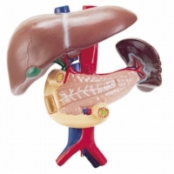
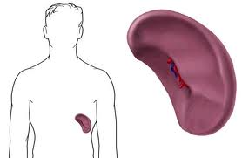
A LÉP
Páratlan szerv.
A nyirokrendszerhez tartozik.
A gyomortól balra található.
A vér tárolóhelye, a hemoglobin temetője.
Fehérvérsejtek és védőanyagok képződnek, s itt semmisülnek meg a mikroorganizmusok.

Slide 39
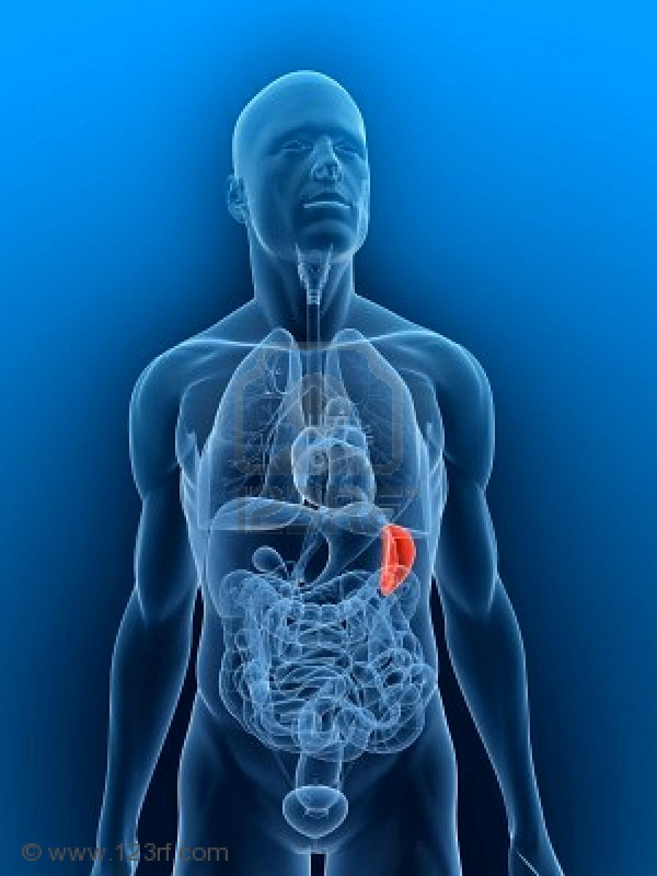

Slide 40
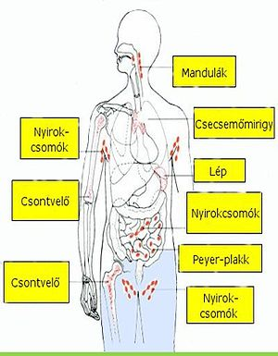

Slide 41
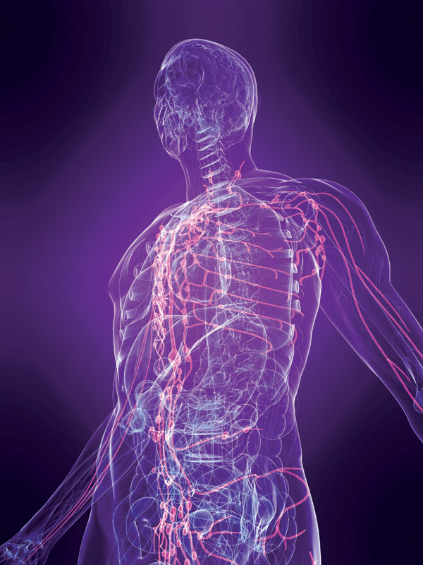
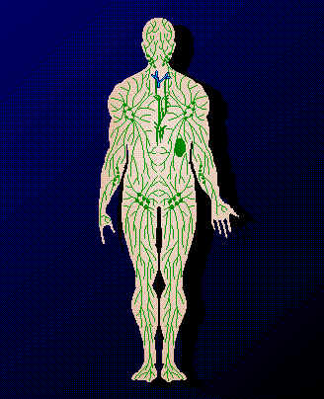

Slide 42
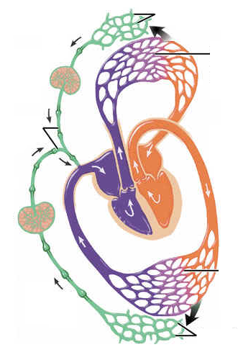
nyirokerek

Slide 43
KÖSZÖNÖM A FIGYELMET!

Slide 44
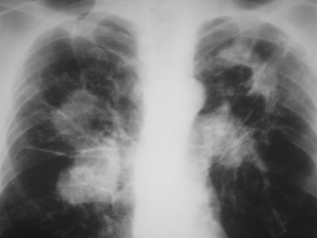
Fertőző betegségek és az ellenük való védekezés

Slide 45
A fertőző betegségek okozói a mikroorganizmusok, melyek csak mikroszkóppal láthatók.
Mikroorganizmusok:
1. baktériumok
2. vírusok
3. állati egysejtűek
4. élesztőgombák
5. penészgombák

Slide 46
BAKTÉRIUMOK
Különféle alakú, egysejtű élősködők
A Föld minden élőhelyén megtalálhatóak.
Élesztőgombák
Elsősorban az ember testén élősködnek.
Pl.: hüvelygomba, szájpenész, körömgomba, stb.
Penészgombák
A gombák belégzés és táplálkozás során kerülhetnek a szervezetünkbe.
ÁLLATI EGYSEJTŰEK
Egysejtű szervezetek.
VÍRUSOK
A legkisebb ismert mikroorganizmusok.
Élősködők, önálló életre képtelenek.
Fertőzőképes genetikai információk.
Az ember testében és testén is élősködnek.
Gyakran az ember bőrén telepszenek meg, bőrgyulladást okoznak.

Slide 47
A fertőzés forrásai
A fertőző betegségek a beteg emberről, vagy beteg állatról terjednek át az egészséges emberre.
cecelégy
influenza

Slide 48
A betegség terjedésének módjai:
Cseppfertőzés, pl. köhögés, tüsszentés.
Vírusokkal
Mosatlan kéz WC használat után (sárgaság – hepatitis)
Fertőzés csókkal, bőrsérüléssel, idegen személyek tárgyainak használatával, pl. törülköző.
Nemi közösülés.
Rossz higiéniai állapotok, pl. rossz minőségű víz.
Romlott élelmiszerek.

Slide 49
Bacilusgazda – az az ember, aki szervezetében hordozza a kórokozót, de tünetmentes.
A kórokozók folyamatosan távoznak szervezetéből, így nem dolgozhat az élelmiszeriparban, vendéglátóiparban.
Lappangási (inkubációs) idő – a kórokozó testbe hatolása és az első tünet megjelenése közti idő.
Immunitás – védekezőképesség. Az az ember, aki már átesett valamilyen fertőző betegségen, tartósan immunissá válik az adott kórokozóval szemben.
Védőoltás – mesterséges immunitás. Legyengített kórokozókat juttatnak a szervezetbe, amely ellenanyagot kezd termelni. Így megelőzhetőek a fertőző betegségek, pl. TBC, kanyaró, szamárköhögés, torokgyík, influenza.

Slide 50
A keringési rendszer helyes működését befolyásoló tényezők
Dinamikus mozgás.
Egészséges életmód.
Egészséges táplálkozás.

Slide 51
A keringési rendszer helytelen működését befolyásoló tényezők
Tevékenység | Hatása a szervezetre | Következmények
Dohányzás | Az O₂ helyét a CO₂ foglalja el a vérben, gyors pulzus, vérerek szűkölése | Érszűkület Szívinfarktus Magas vérnyomás Sztrók - agyvérzés
Alkohol és más drogok | Károsan hat a szívre, és más belső szervekre (máj, vese, gyomor, tüdő) | Aritmia Magas vérnyomás Májzsugorodás (cirhózis)
Stressz és kevés mozgás | Idegfeszültség, túlhajszoltság, pihenésre való képtelenség, helytelen életmód | Szívinfarktus Visszértágulat (embólia kialakulása) Magas vérnyomás
Helytelen táplálkozás, elhízás | Szív felesleges megterhelése, érszűkület, magas vérnyomás, csökkent mozgáskészség | Szívinfarktus Sztrók

Slide 53
KÖSZÖNÖM A FIGYELMET!

